Slide 1

ПОДВЕДЕНИЕ ИТОГОВ РЕАЛИЗАЦИИ
ПРОГРАММ ДОПОЛНИТЕЛЬНОГО ОБРАЗОВАНИЯ
В МБДОУ ДЕТСКОМ САДУ № 2 С. АНУЧИНО
2025-2026 учебный год

Slide 2

Дополнительная общеобразовательная общеразвивающая программа естественнонаучной направленности возраст обучающихся: 5-6 лет срок реализации программы: 1 год
По программе обучался 21 ребёнок.
ЮНЫЙ ЭКОЛОГ
Воспитатели: Привалова С.В.
Горевая Т.С.

Slide 3
Цель программы: формирование у воспитанников элементов экологического сознания, способности понимать и любить окружающий мир и природу.
Задачи программы:
Образовательные:
формировать освоение экологических представлений;
развивать познавательные умения;
накапливать опыт гуманного отношения к растениям и животным;
научить детей вести наблюдения за объектами живой и неживой природы;
научить конкретным способам экспериментирования и исследования объектов природы используя правила безопасности;
развивать умение делать выводы, устанавливая причинно-следственные связи между объектами природы;
воспитывать навыки экологически безопасного поведения в природе, выполняя правила безопасного труда в природе.
Развивающие:
обогатить развивающую предметно-пространственную среду, направленную на формирование познавательно-исследовательской деятельности детей старшего дошкольного возраста;
воспитывать чувство сопереживания и желания помочь нуждающимся объектам природы: растениям, насекомым, животным, птицам, человеку.
Воспитательные:
воспитывать у детей внимательное, разумное, бережное отношение к окружающей природе;
воспитывать в детях уверенность в своих силах.

Slide 4
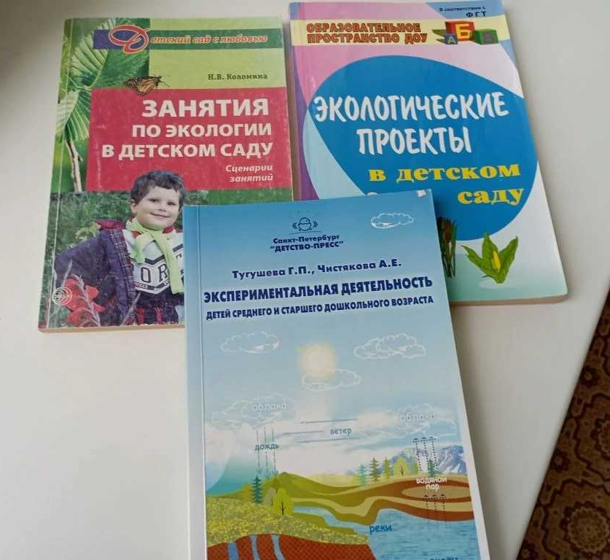
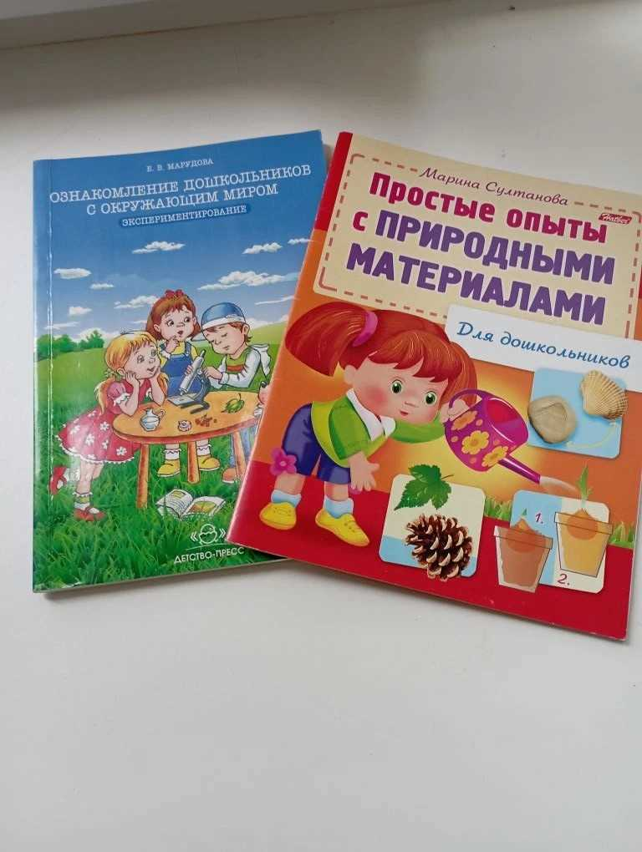
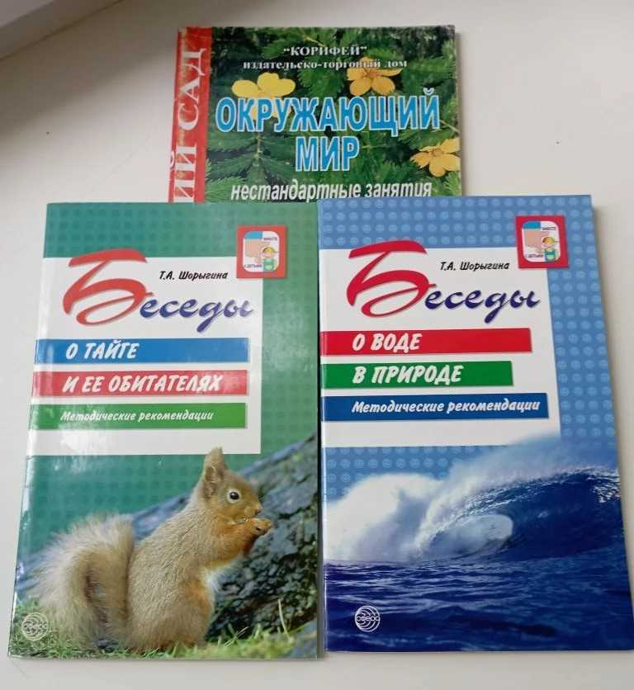
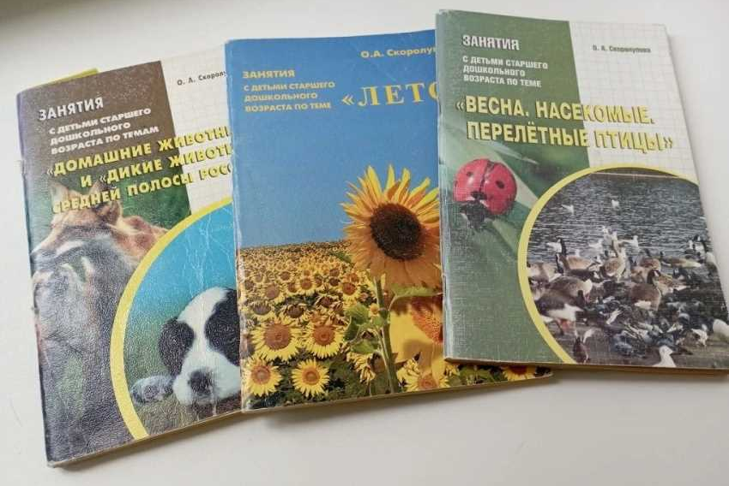
В процессе работы по программе педагоги использовали различную методическую литературу и пособия.

Slide 5
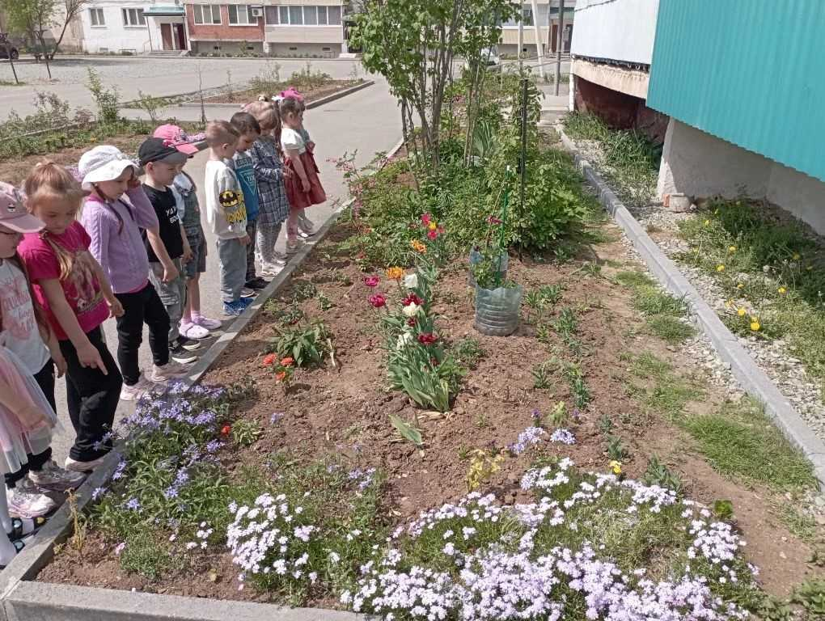
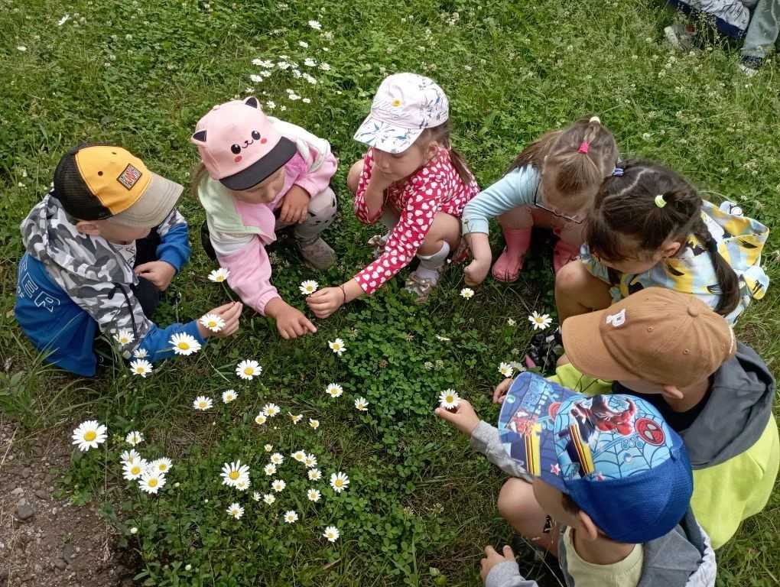
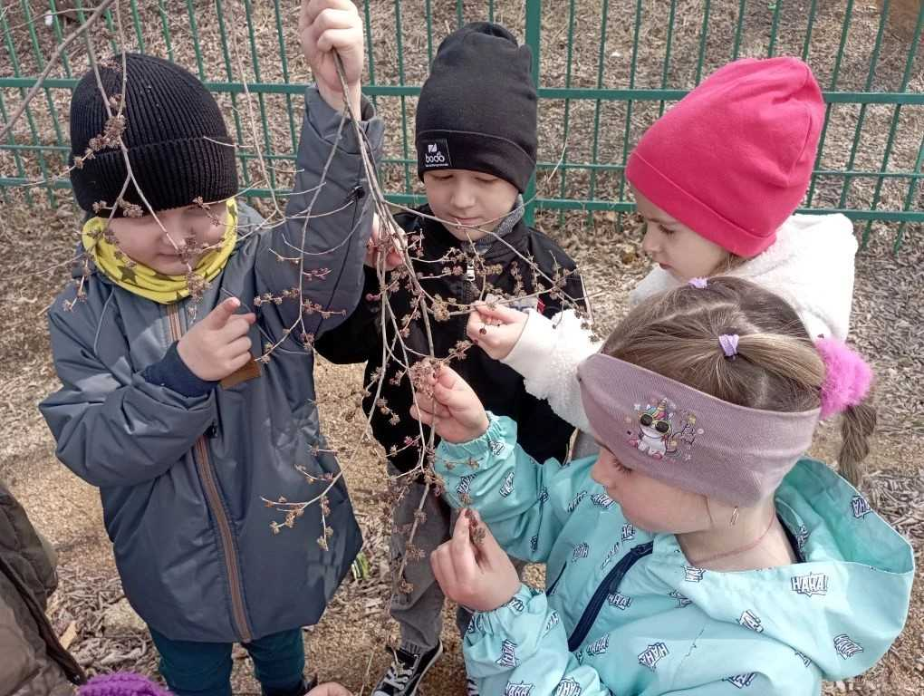
Занятия по программе «Юный эколог» проводились один раз в неделю в соответствии с учебным планом. Главное место на занятиях было отведено работе с окружающим миром и природой, что позволило сформировать у детей элементы экологического сознания.

Slide 6
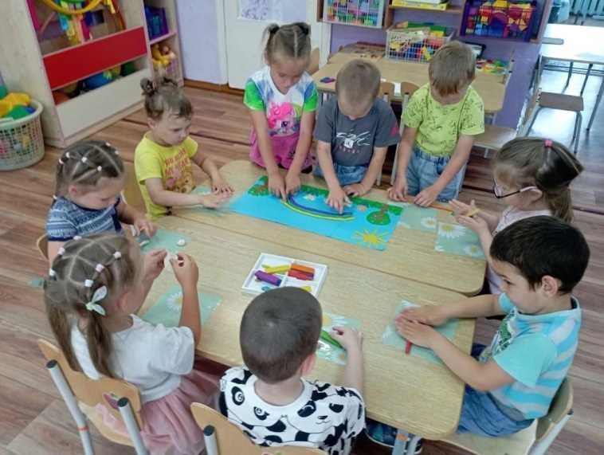
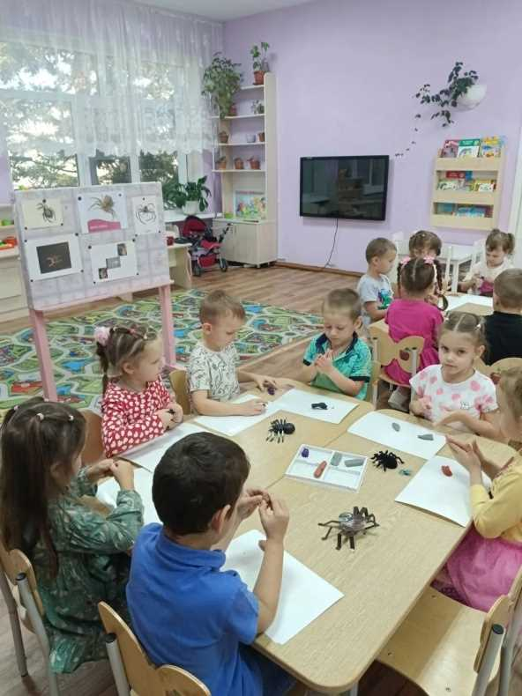
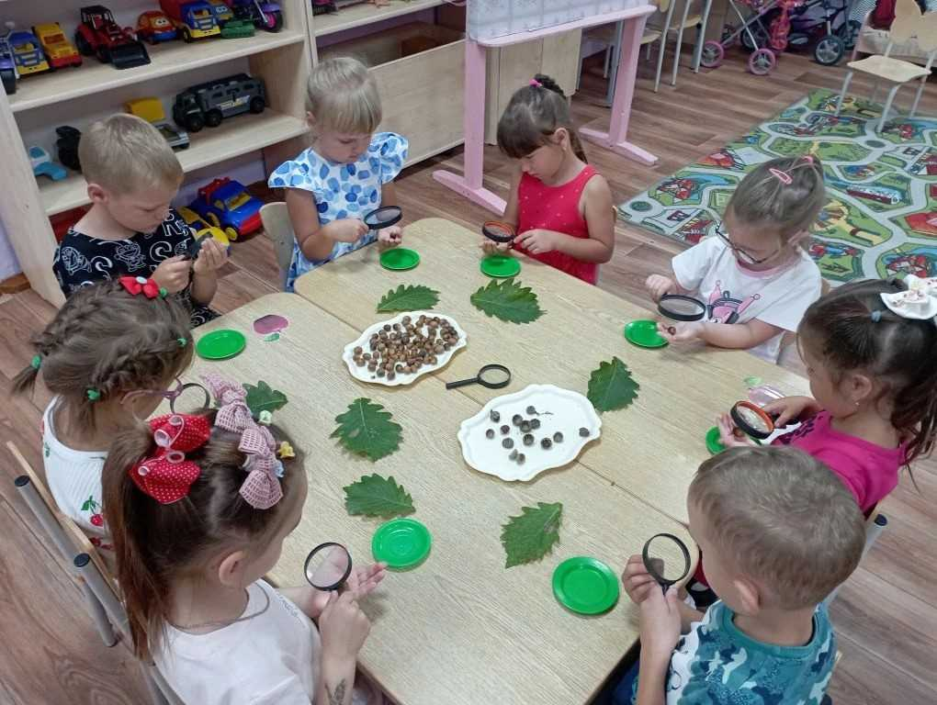
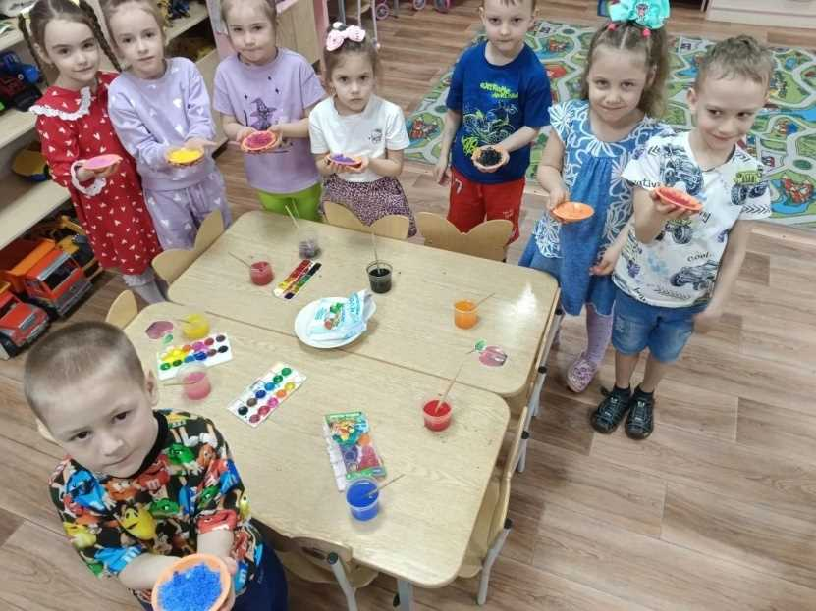
При реализации программы педагоги применяли такие формы и методы работы, как: творческие задания, дидактические игры, познавательные ситуации

Slide 7
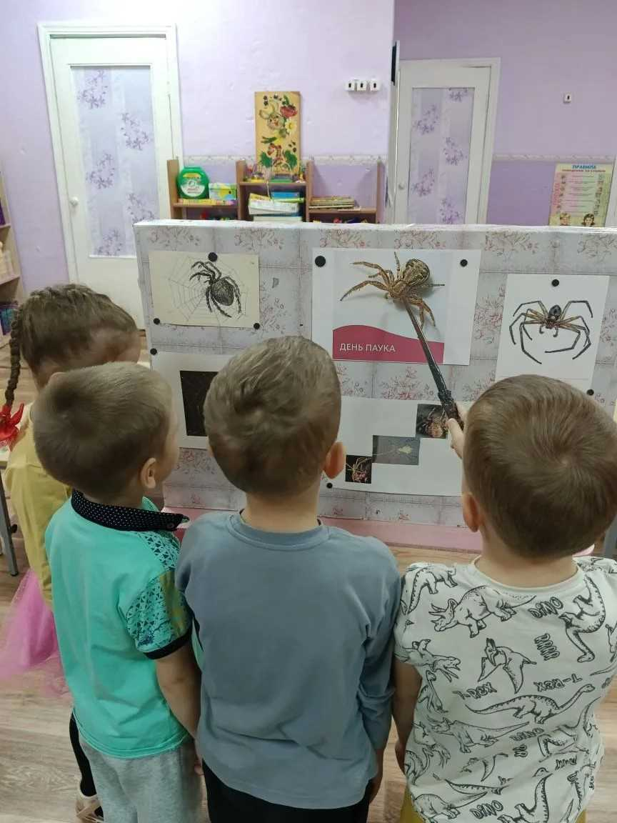
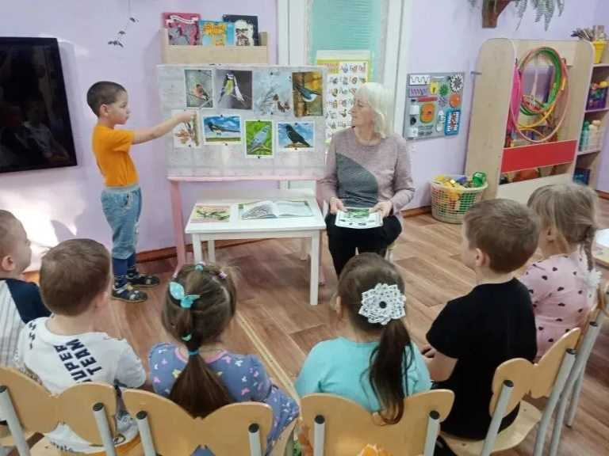
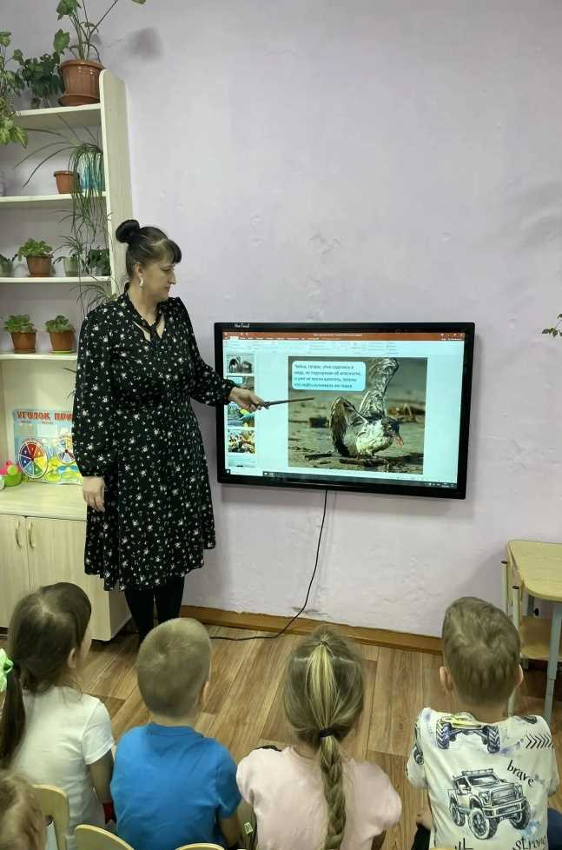
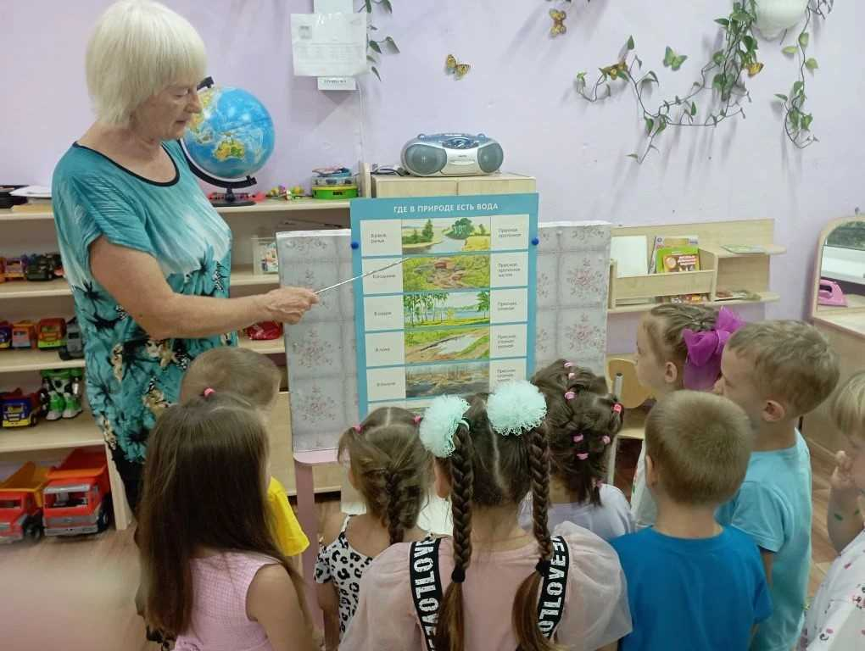
чтение художественной литературы, беседы с элементами диалога, викторины, практикумы

Slide 8
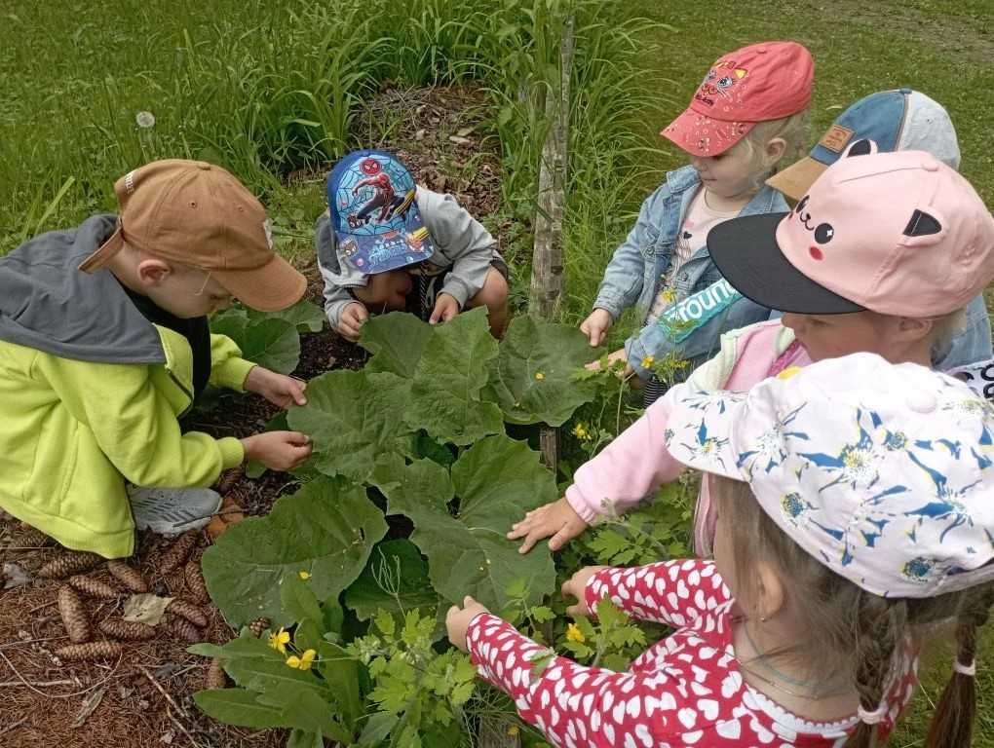
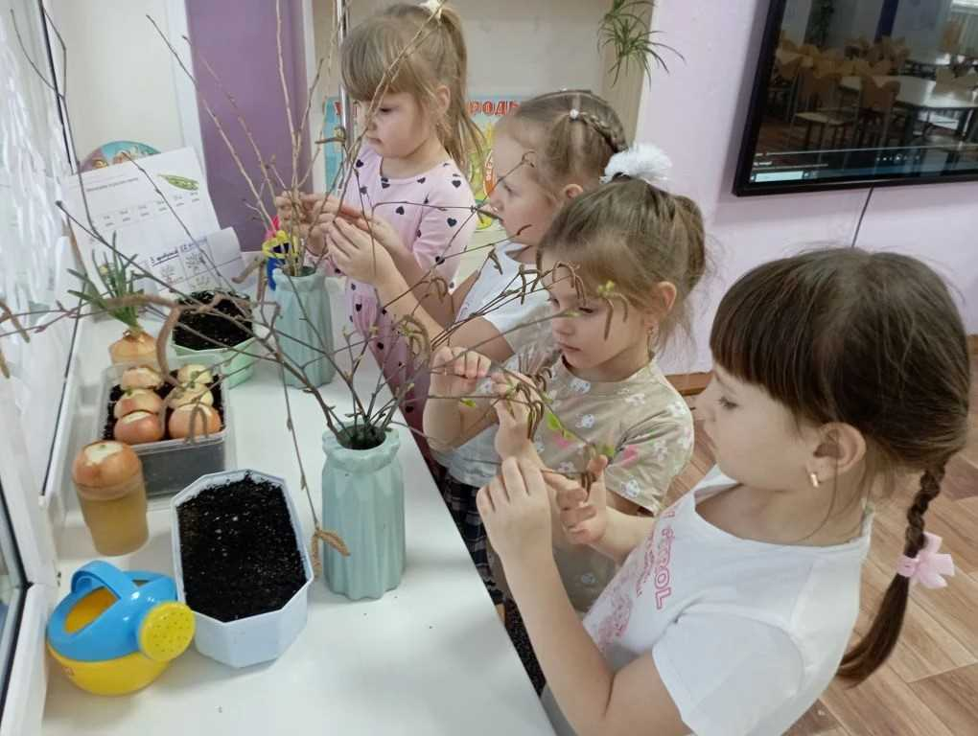
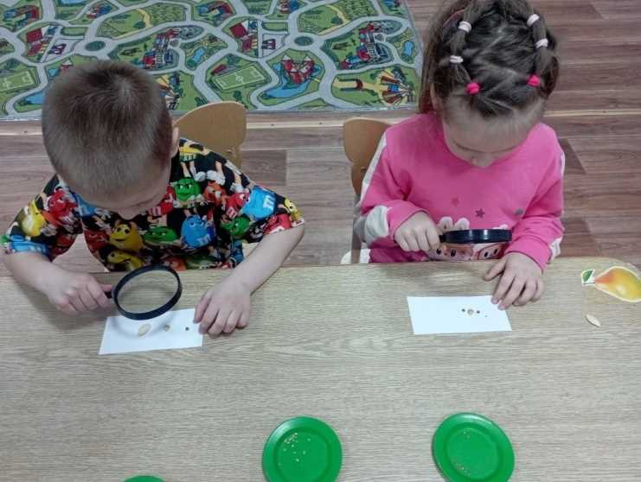
методы непосредственного познания, наблюдение
Дети вместе с воспитателями наблюдали за живой и неживой природой в разное время года, сравнивали наблюдаемые объекты, определяли влияние природы на изменения этих объектов. Велась работа с календарем природы.

Slide 9
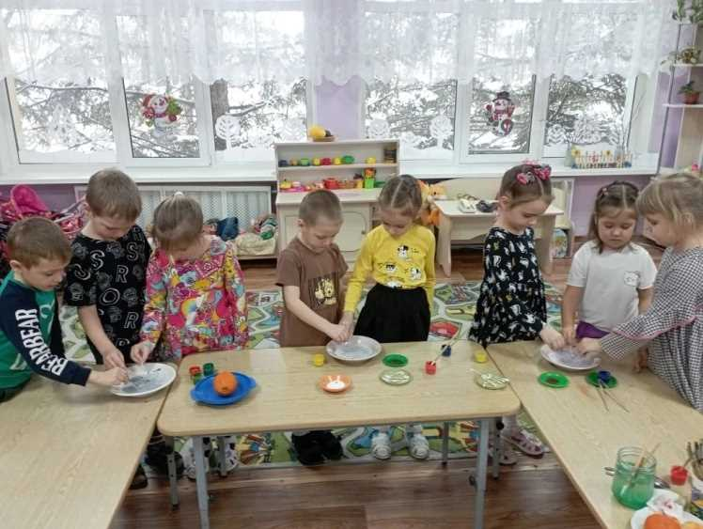
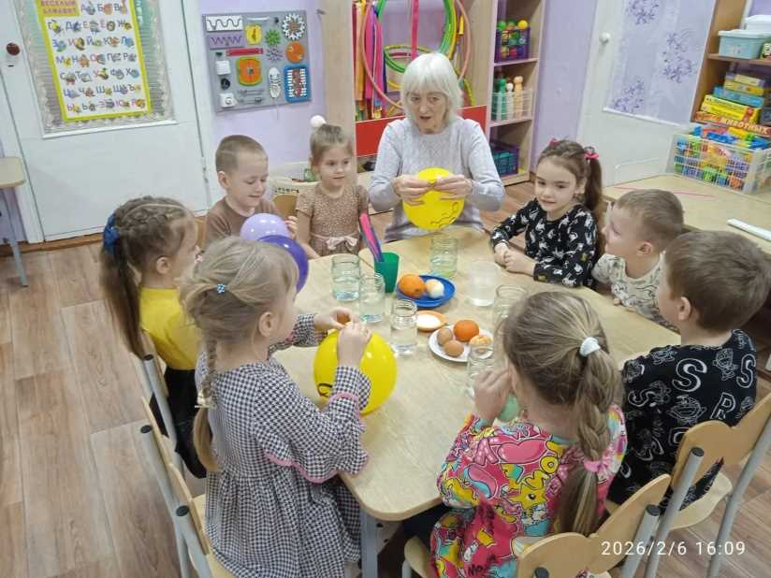
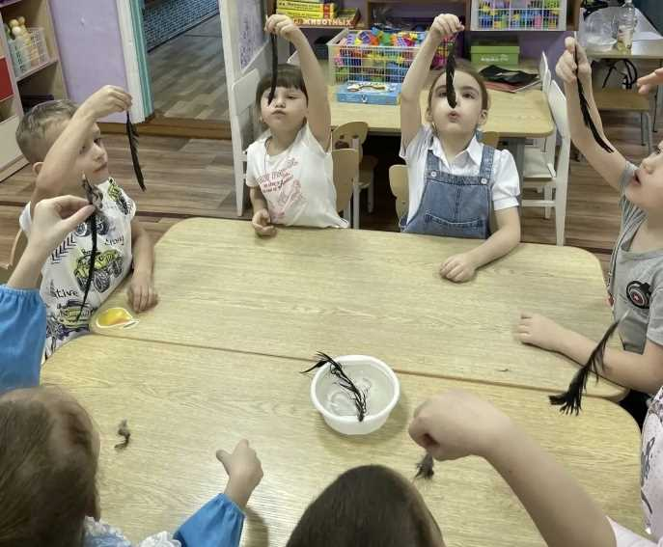
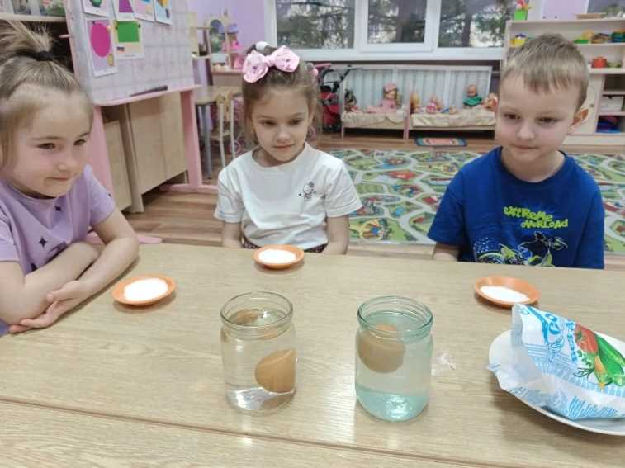
Проводились занятия, содержащие опыты и элементы самостоятельного экспериментирования

Slide 10
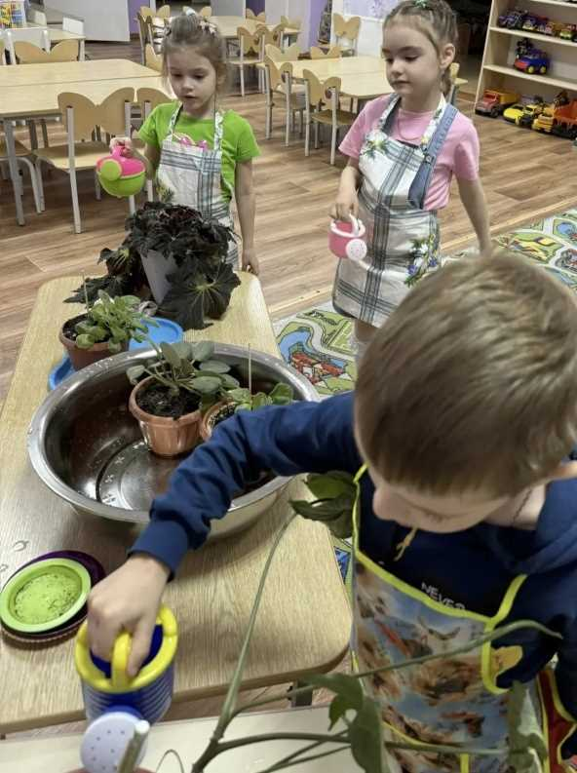
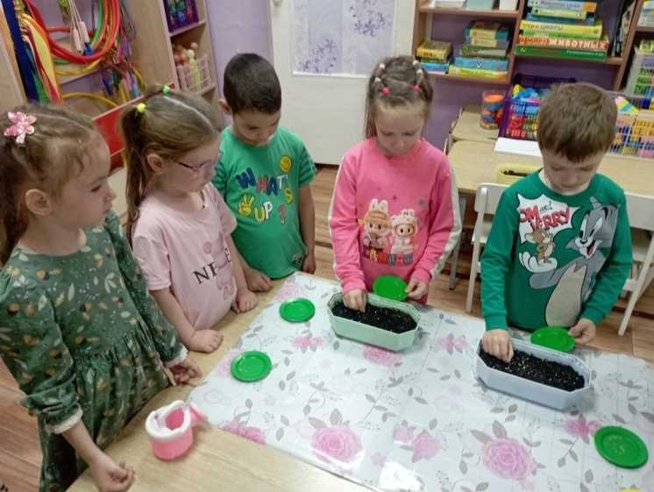
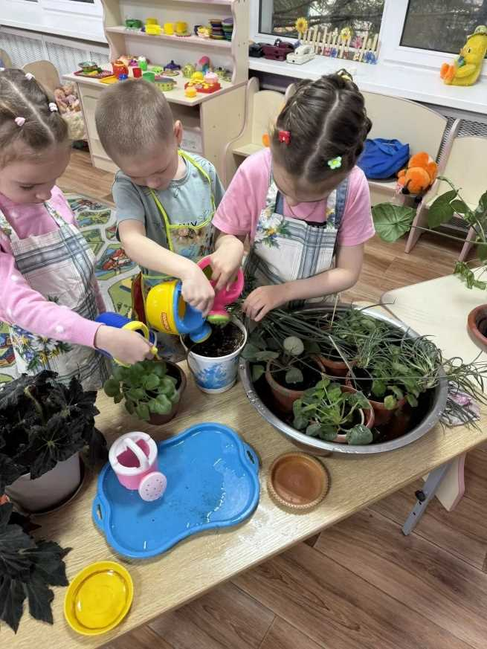
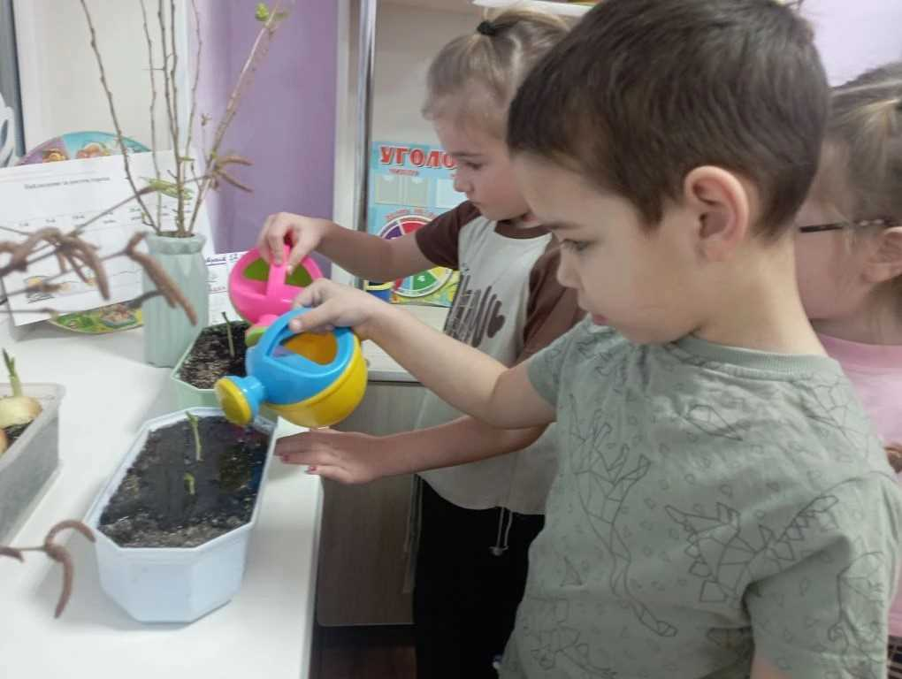
На своём мини-огороде дети, вместе с воспитателями, выращивали лук, чеснок, рассаду томатов и цветов, ухаживали за комнатными растениями.

Slide 11
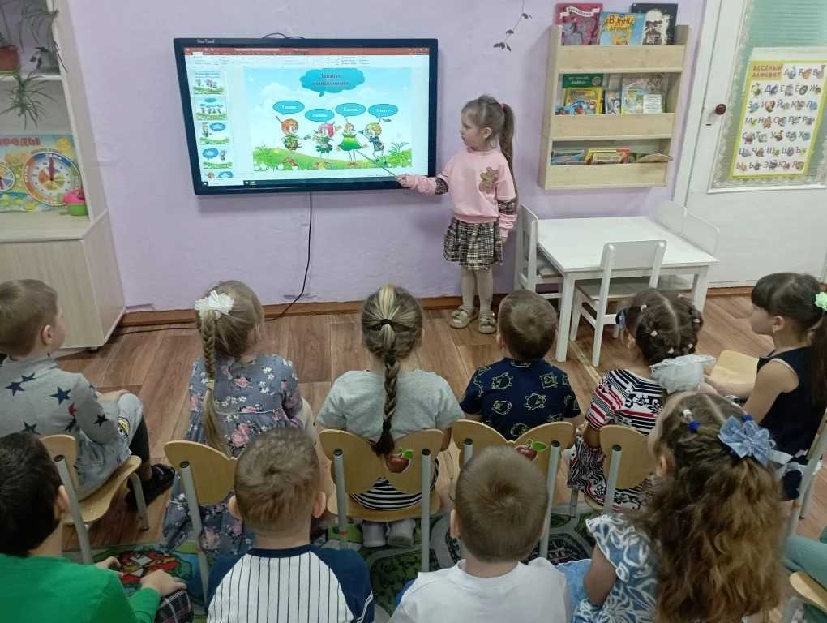
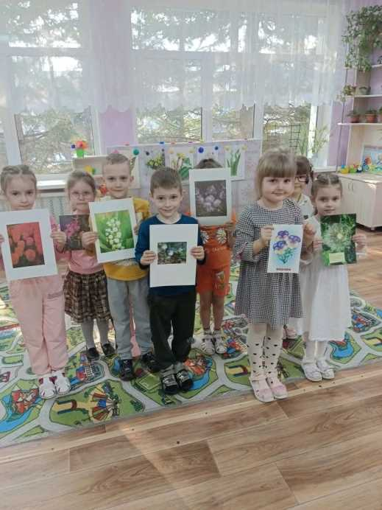
К концу занятий по программе получены следующие результаты:
- образовательные – дети получили знания о разнообразии организмов в природном сообществе, о понятии «экология», о влиянии деятельности человека на окружающую среду; узнали об основных растениях поля, сада, огорода и видах домашних и диких животных; узнали, что такое наблюдение и опыт.

Slide 12
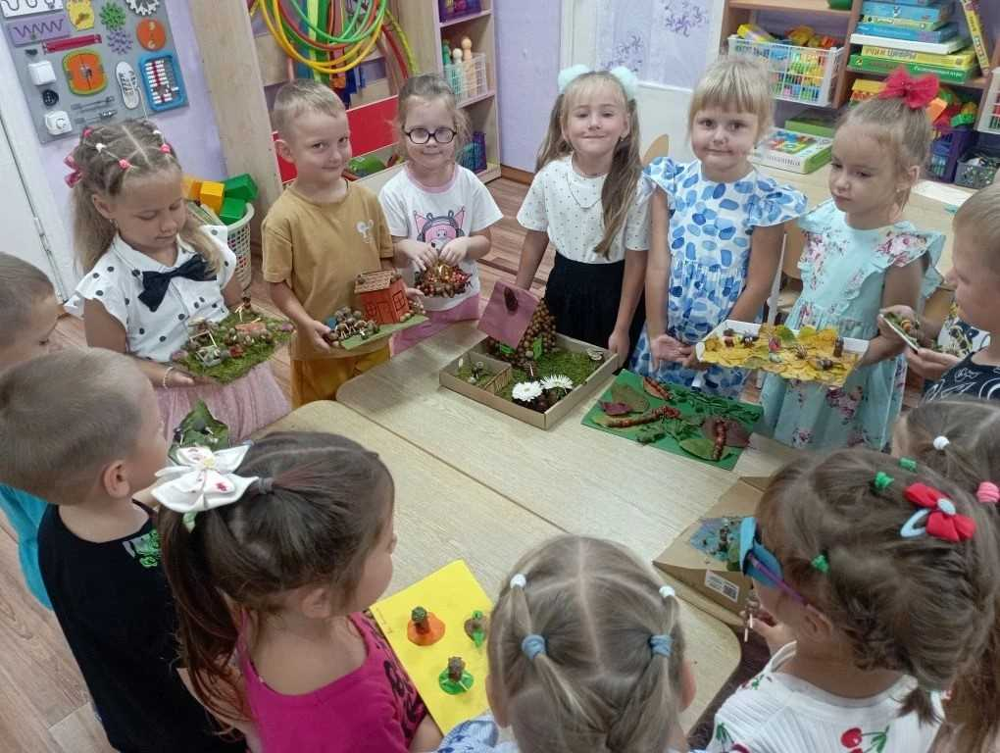
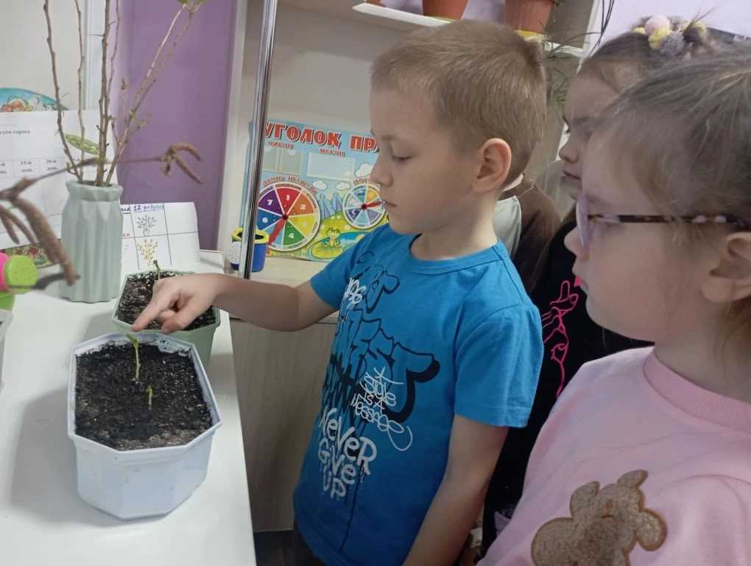
- метапредметные – дети научились понимать и принимать поставленную учебную задачу, корректировать свои действия при изменении ситуации, сравнивать и давать характеристику биологическим объектам, определять причины экологических бедствий и находить способы их решения.

Slide 13
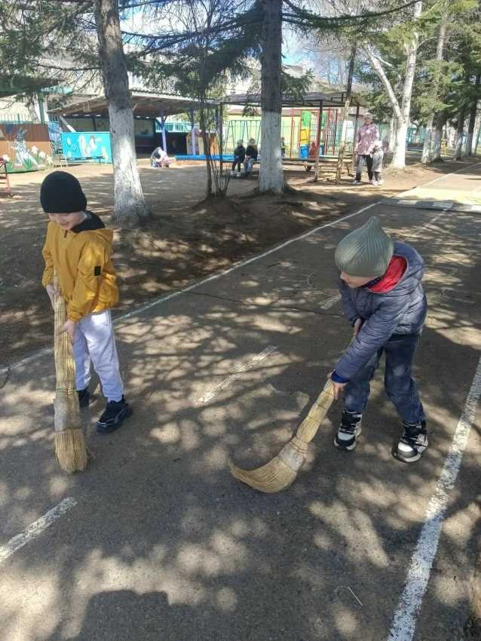
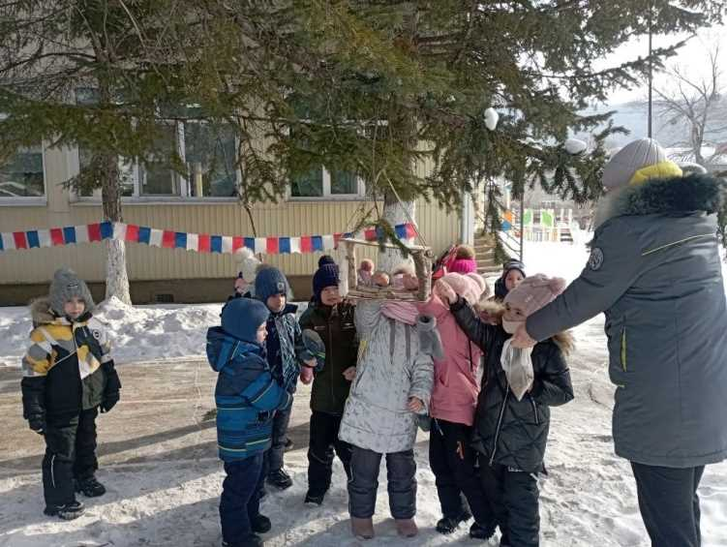
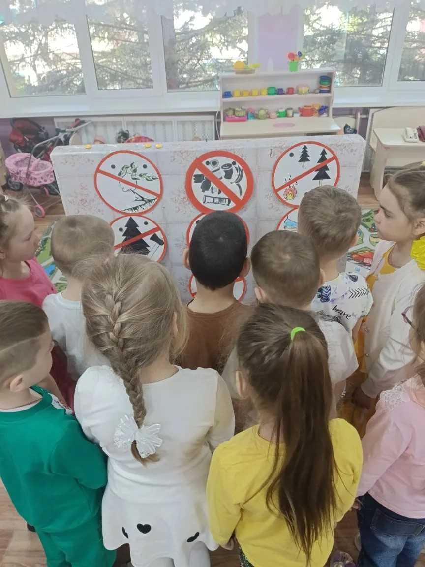
- личностные – у воспитанников сформировалась активная экологическая и гражданская позиция, бережное отношение к природе, есть желание изучать экологию и природу родного края.

Slide 14
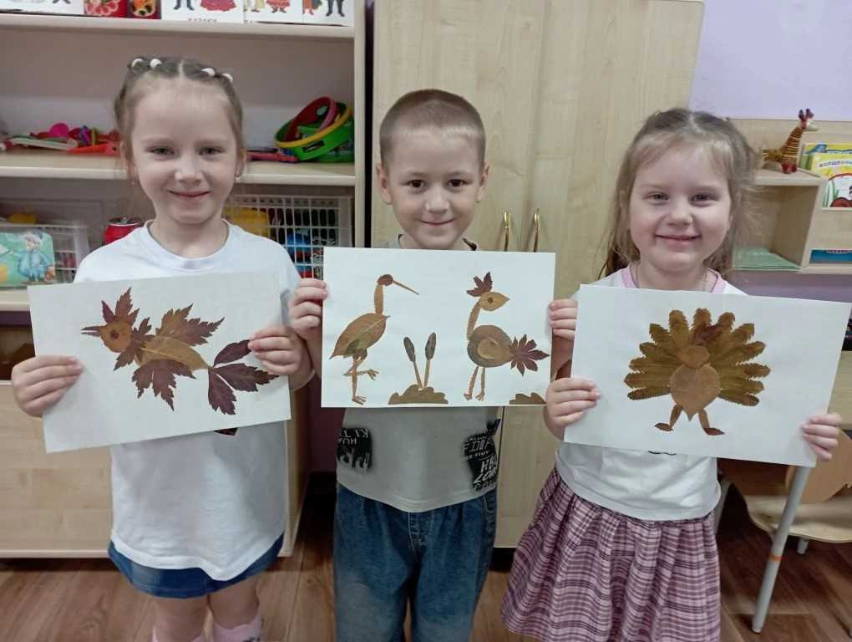
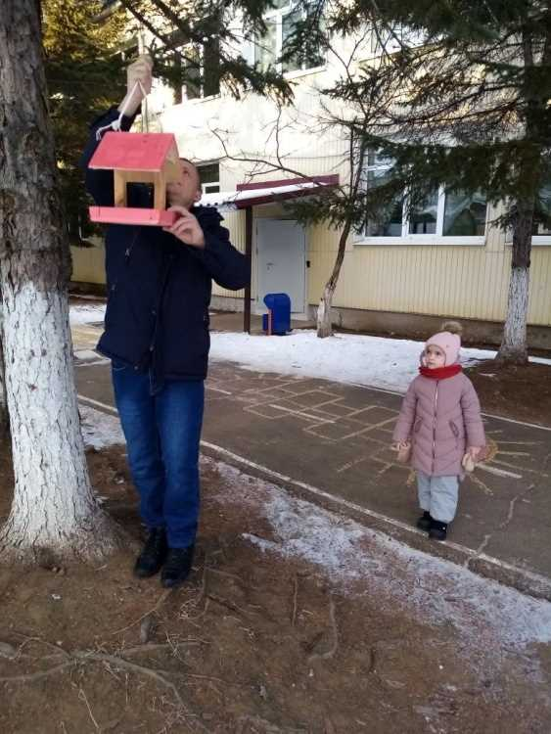
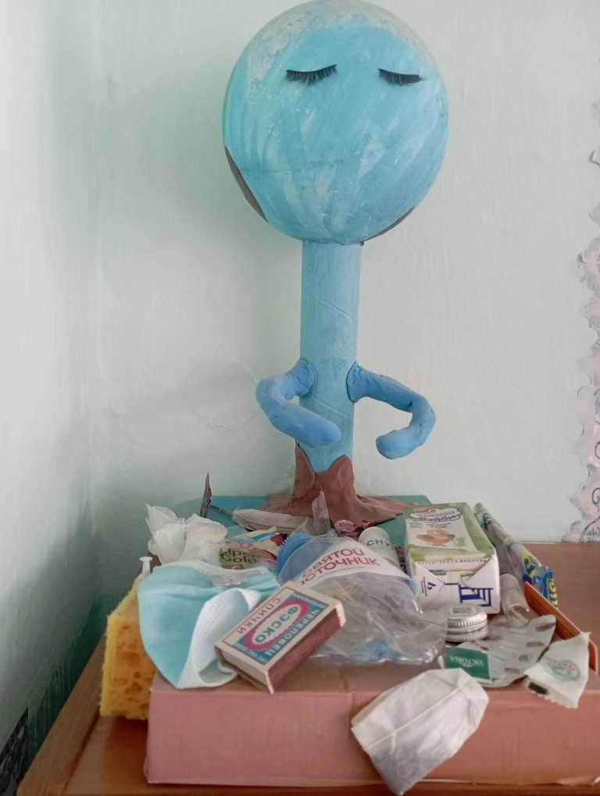
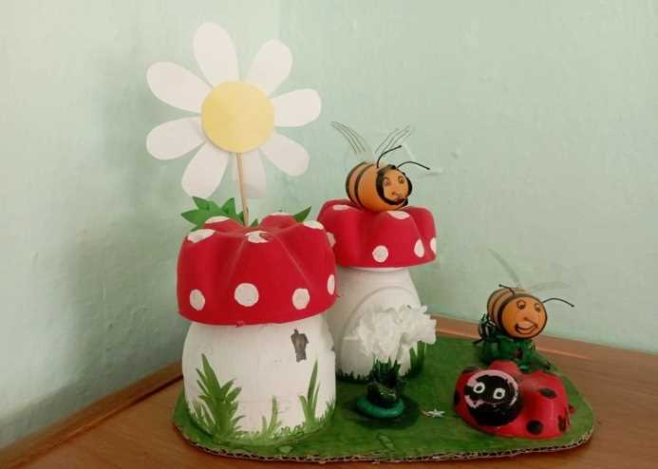
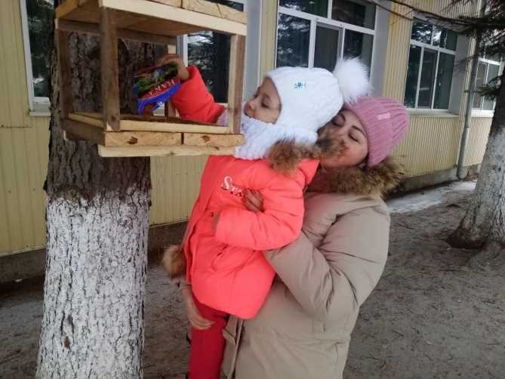
В течение года велась работа с родителями: давались рекомендации по закреплению пройденного материала, проводились беседы, родители принимали участие в изготовлении поделок из природного материала, участвовали в конкурсах «Лучшая кормушка для птиц», «Поделки из бросового материала».

Slide 15

Дополнительная общеобразовательная общеразвивающая программа социально-гуманитарной направленности возраст обучающихся: 6-7 лет срок реализации программы: 1 год
По программе обучались 23 ребёнка
ВЕСЁЛАЯ МАТЕМАТИКА
Воспитатели: Галушка С.В.
Медведкина Н.В.

Slide 16
Цель программы: развитие интеллектуальных способностей и творческого потенциала воспитанников 5-7 лет.
Задачи программы:
1.Образовательные:
 качественная подготовка к школе.
2. Развивающие
 развитие логическое мышление и основные мыслительные операции;
 развитие математические способности и склонности.
3. Воспитательные
 создание условий для познавательного развития детей через организацию занимательных развивающих игр, заданий, упражнений математического содержания;
 развивать личностные качества и навыки самоконтроля и самооценки

Slide 17
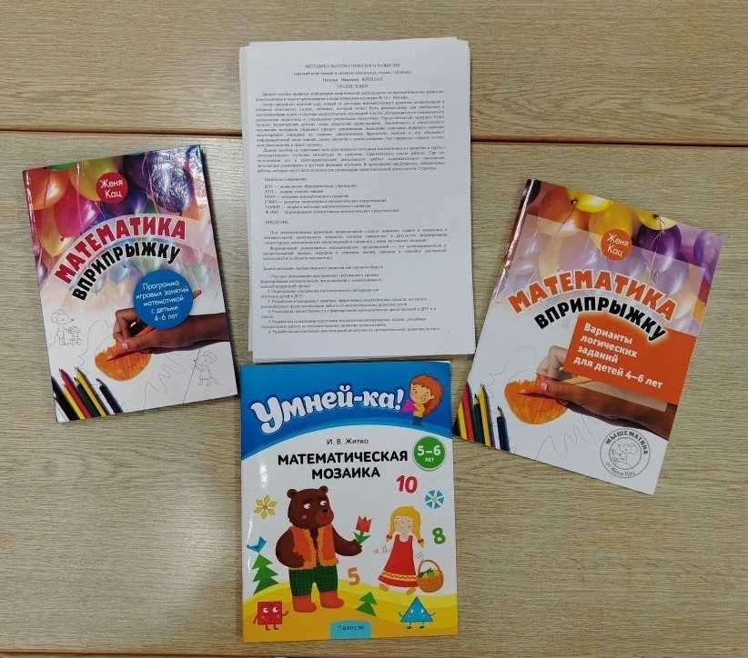
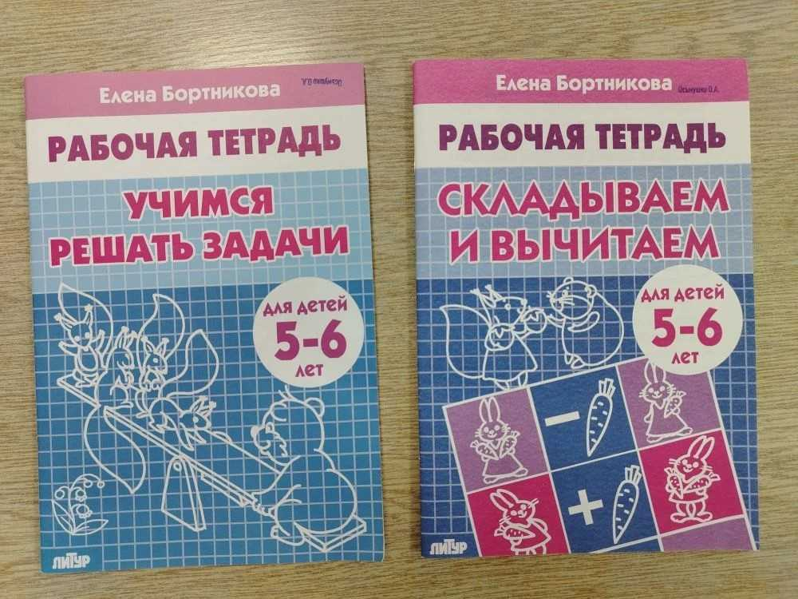
В своей работе педагоги использовали различную методическую литературу и пособия

Slide 18
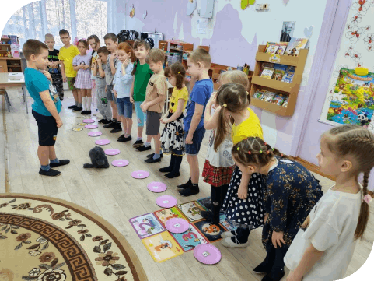
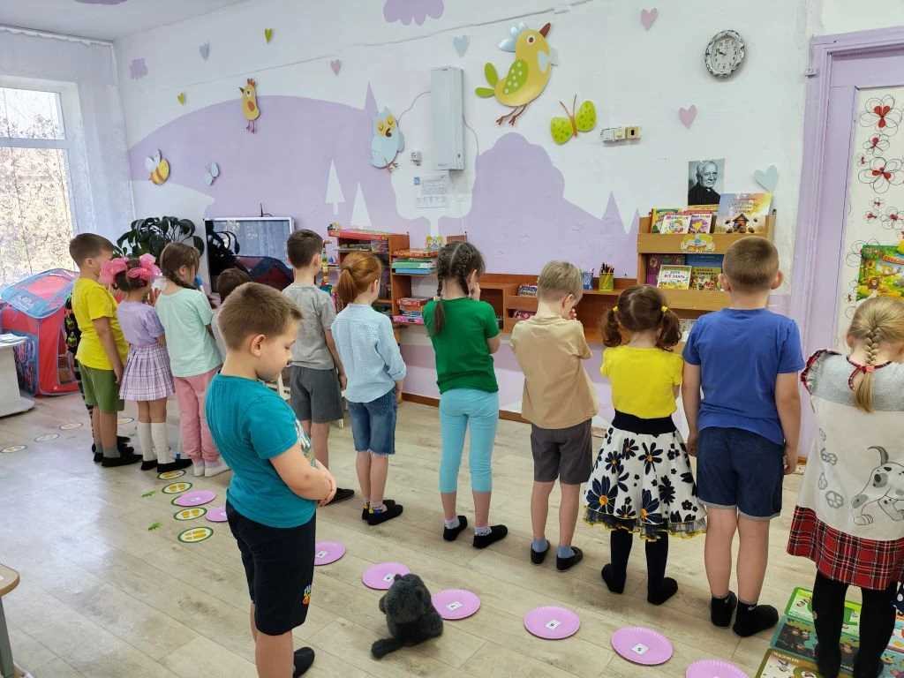
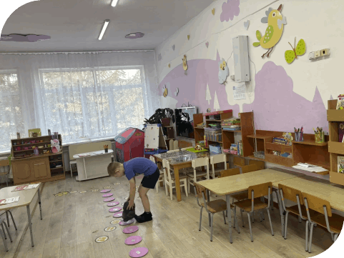
В ходе реализации дополнительной образовательной программы
«Весёлая математика» использовались разнообразные формы организации детской деятельности, направленные на развитие познавательного интереса, логического мышления, пространственного воображения и математических способностей.
Игровые формы
Дидактические игры
«Найди соседей числа»

Slide 19
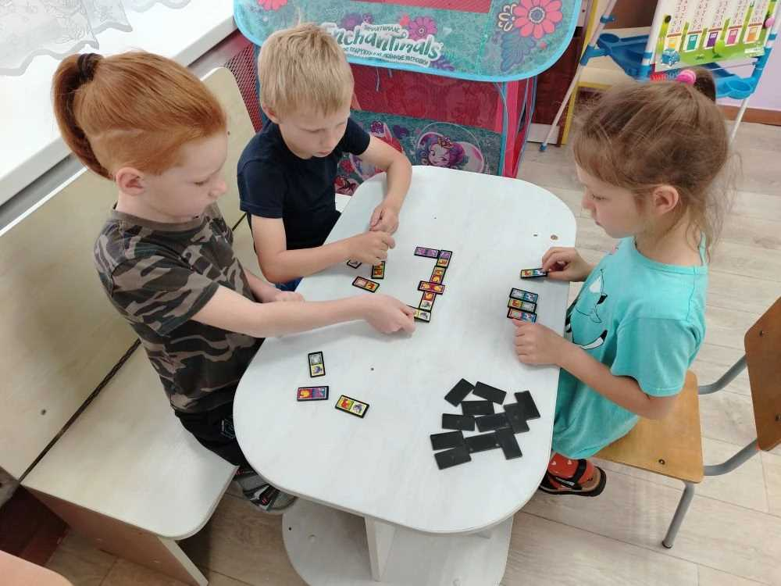
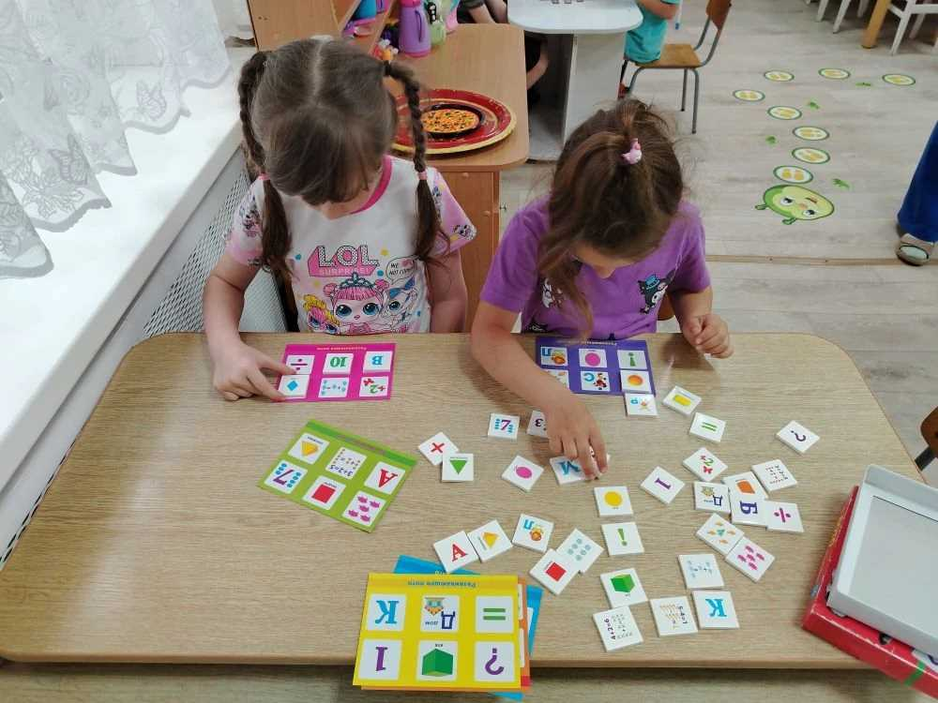
Игровые формы
Дидактические игры
«Математическое лото»

Slide 20
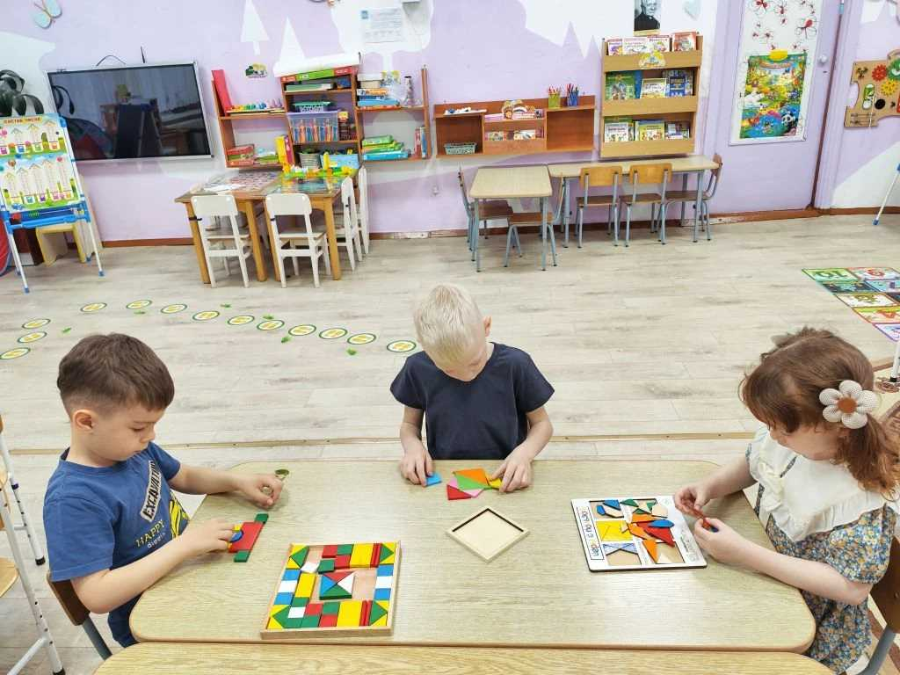
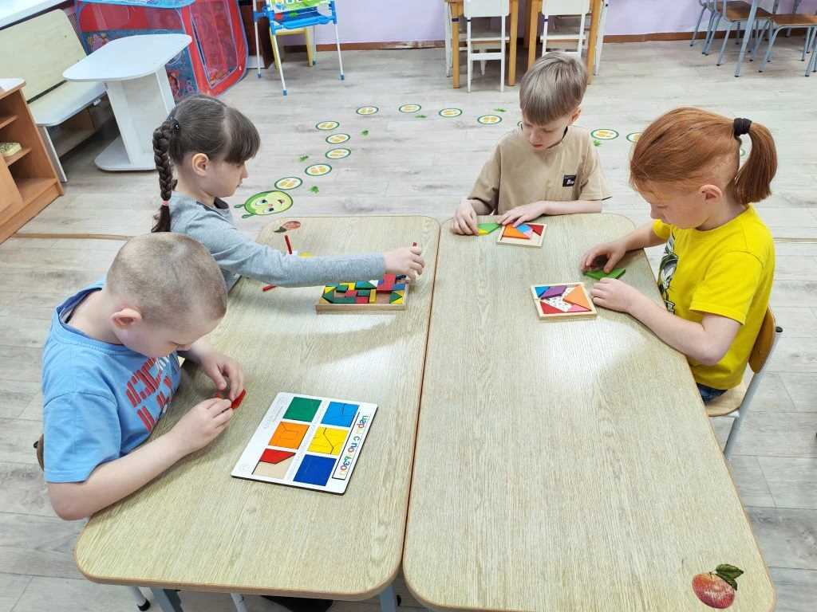
Игровые формы
Дидактические игры
«Собери фигуру», «Что лишнее?»

Slide 21
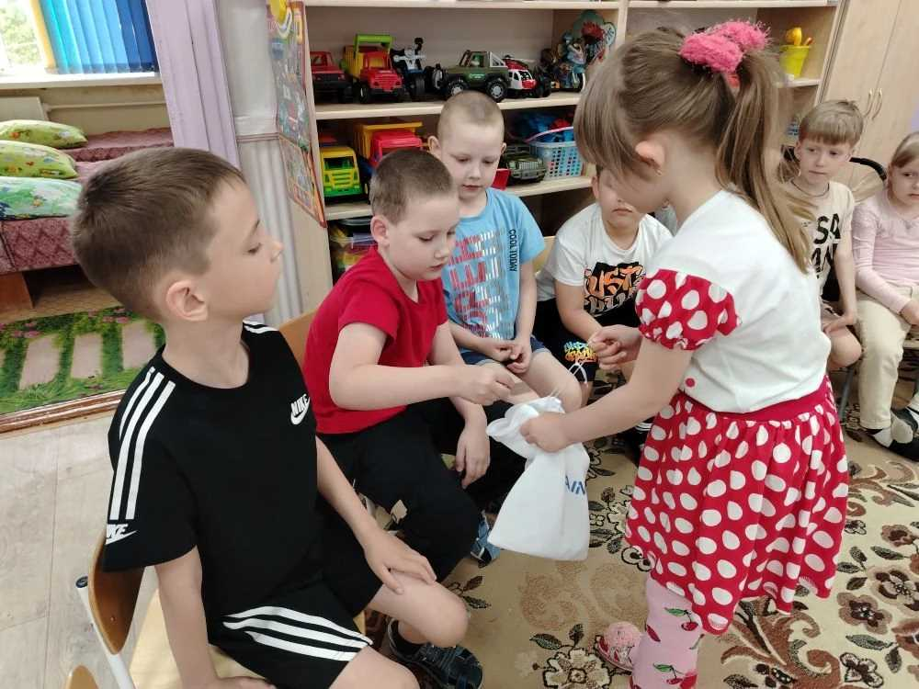
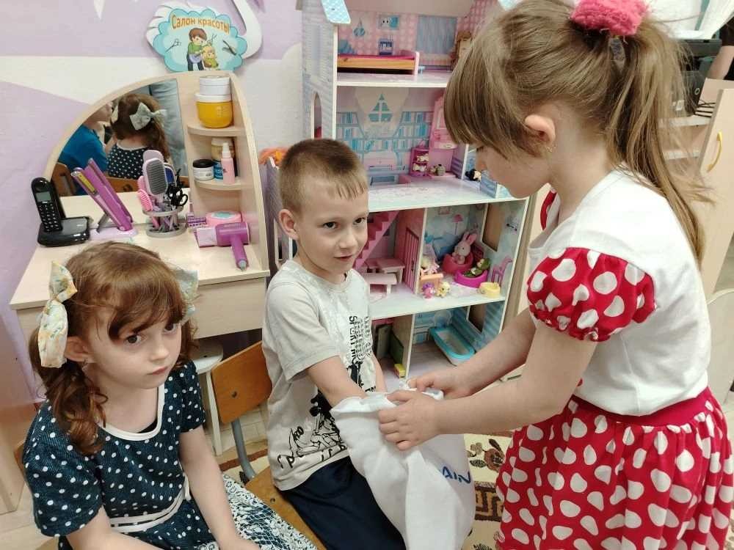
Игровые формы
Дидактические игры
«Чудесный мешочек»

Slide 22
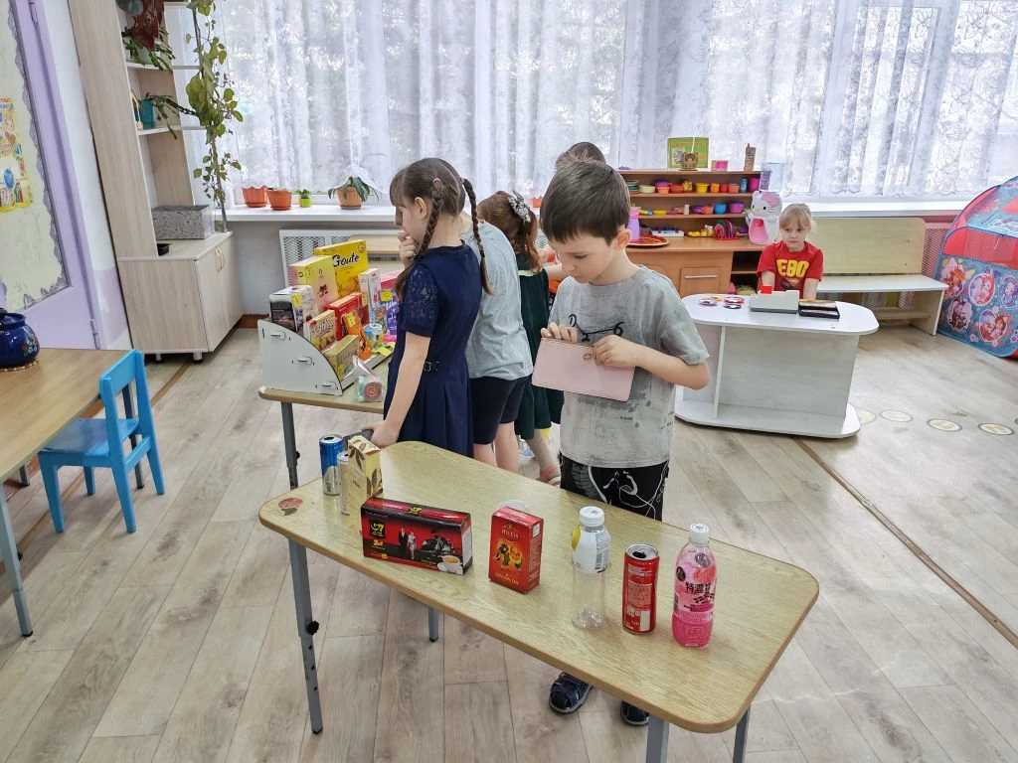

Сюжетно-ролевые игры
«Магазин»

Slide 23


Сюжетно-ролевые игры
«Театр»

Slide 24


Подвижные игры с математическими заданиями
«Найди домик с нужной цифрой»

Slide 25


Подвижные игры с математическими заданиями
«Прыгни столько же раз»

Slide 26


Подвижные игры с математическими заданиями «Найди фигуры по сигналу»

Slide 27



Практические формы
Работа с раздаточным материалом.

Slide 28




Практические формы Конструирование и моделирование

Slide 29



Практические формы
Измерительная деятельность

Slide 30


Практические формы Графические задания

Slide 31



Наглядные формы
Демонстрация иллюстраций, схем, плакатов
Числовые ленты, таблицы состава числа, модели геометрических фигур.
Использование мультимедийных презентаций и интерактивных заданий
Интерактивная доска, обучающие видео, математические онлайн-игры по возрасту.
Работа с моделями и макетами.
Макет часов, весы, объёмные фигуры, числовая линейка.

Slide 32


Устные и словесные формы
Беседа (вводная, закрепляющая, обобщающая).
Математические загадки, стихи, считалки.
Объяснение нового материала с опорой на опыт детей.
Решение логических задач на слух (без наглядной опоры)

Slide 33


Проблемно-поисковые формы
Решение проблемных ситуаций

Slide 34

Проблемно-поисковые формы
Элементы исследовательской деятельности

Slide 35



Проблемно-поисковые формы
Поиск закономерностей
«Продолжи ряд фигур», «Что изменилось?» Задачи-ловушки.

Slide 36




Коллективные и групповые формы.
Работа в парах (взаимопроверка, совместное решение).
Работа в малых группах (по 3–4 человека) с распределением ролей.
Коллективные игры (все вместе решают одну задачу).
Контрольные и итоговые формы. Математические викторины и турниры.
Индивидуальные формы. Индивидуальная работа у доски (на ковре, за столом).
Творческие задания для самостоятельного выполнения.

Slide 37


Занятия по программе привели к следующим результатам:
удалось сформировать у большинства детей устойчивый познавательный интерес, гибкость мышления и умение творчески подходить к решению математических задач.
Развитие творческого потенциала
Дети активно используют геометрические формы в аппликациях, рисунках, конструировании.
Придумывают собственные задачи, загадки.
Находят нестандартные способы решения проблемных ситуаций.
Развитие интеллектуальных способностей
Дети научились решать логические задачи, находить закономерности, классифицировать, сравнивать, обобщать.
Уверенно считают в пределах 10–20, ориентируются в числовом ряду, решают простые примеры и задачи.
Развилось пространственное мышление: ориентировка на листе, в схеме, в плане.

Slide 38





В апреле 2026 г. дети, обучающиеся по программе, вместе с родителями и педагогами участвовали в окружной интеллектуальной олимпиаде
«Я – гений» и показали отличные результаты – две команды вышли в финал, и одна из команд стала победителем олимпиады.

Slide 39



С целью информирования родителей о содержании и результатах работы по реализуемой программе использовались следующие формы взаимодействия:
Передача рабочих тетрадей домой
Родители получали возможность просмотреть выполненные ребёнком задания.
Могли оценить динамику (что было сложным, а что получается легко).
Видели, какие темы изучаются на занятиях.
Выполнение дополнительных заданий детьми вместе с родителями дома.
Давали несложные домашние задания (повторить счёт, найти предметы определённой формы, нарисовать узор по клеточкам).
Родители включались в процесс обучения, помогая и поддерживая ребёнка.
Это помогало закрепить пройденный материал в привычной домашней обстановке.
Наблюдение за работами, выполненными в саду
Родители могли посмотреть в тетради ребёнка то, что он сделал на занятии.
Видели успехи и трудности своего ребёнка.
Понимали, какие навыки (счёт, логика, ориентировка в пространстве) развиваются у дошкольника.

Slide 40


В мае 2026 г. педагоги детского сада приняли участие в методическом мероприятии по дополнительному образованию от КГАУ ДО «Региональный модельный центр Приморского края» в г. Арсеньев.

Slide 41

Краткосрочная дополнительная общеобразовательная общеразвивающая программа физкультурно-спортивной направленности возраст обучающихся: 6-7 лет срок реализации программы: 2 месяца
По программе обучались 19 детей.
ЛЫЖНЫЕ ГОНКИ
Воспитатели: Галушка С.В.
Медведкина Н.В.

Slide 42




Открытие лыжни в нашем детском саду состоялось 1 февраля 2026 г.
Первое занятие для наших воспитанников на новой лыжне помог провести заслуженный тренер России по лыжному спорту Мальцев Леонид Александрович.
В феврале и марте 2026 г. дети подготовительной группы занимались на лыжах под руководством своих воспитателей. Занятия проходили 2 раза в неделю.

Slide 43



26 февраля и 5 марта воспитанники нашего детского сада приняли участие во 2-м и 3-м этапах краевого спортивно-оздоровительного фестиваля по лыжным гонкам «Лыжня дошколят Приморья – шаг к здоровью» в г. Арсеньев.
Это был их первый опыт участия в спортивных соревнованиях такого масштаба.
Организаторы фестиваля отметили хороший уровень подготовки наших ребят.

Slide 44



экологической направленности
(в подготовительной группе)
В детском саду № 2 с. Анучино на 2026-2027 учебный год
планируются три программы дополнительного образования:
по финансовой грамотности
(в старшей группе)
краткосрочная программа физкультурно-спортивной направленности
«Лыжные гонки»
(в старшей и подготовительной группах)

Slide 45

СПАСИБО
ЗА ВНИМАНИЕ!

